Slide 1
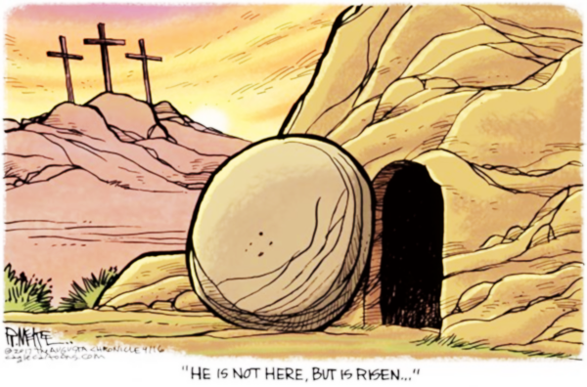
  को. हल्लेलूयाह, स्तुति-महिमा सर्वदा, येशू प्रभुलाई दिन्छौँ (२)
  हा... (हल्लेलूयाह) (३) हा... (हल्लेलूयाह) (३)
  १. क्रूसको बलिदानमा रगत बहाउनुभयो (२)
  पापलाई हटाई शुद्ध गराई हामीलाई बहाउनुभयो (२)
  २. उहाँको पुनरुत्थानमा अनन्त विजय लिई आउनुभो’ (२)
  आज तिमी-हामीलाई यही विजय दिनलाई येशूजी आउनुभयो (२)
He is Risen

